Slide 1
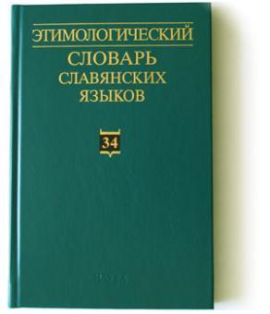
«Парад словарей русского языка»
Внеклассное занятие по русскому языку в 3 классе
Учитель начальных классов ГБОУ «Гимназия 1592»
Соловьева Елена Николаевна

Slide 2
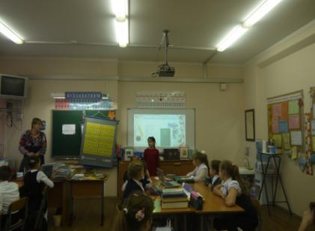
Словник, азбуковник, словарь- русской речи государь!
СЛОВАРЬ- это издание, содержащее собрание слов (иногда словосочетаний), систематизированных в алфавитном, тематическом порядке или по другому признаку, с пояснениями, толкованиями или переводами на другой язык.
Для нас важнее всего знать свой родной язык, уметь грамотно писать, произносить слова, выражать свои мысли на хорошем литературном языке. И первыми помощниками будут нам словари.

Slide 3
Орфографический словарь
Орфографический словарь содержит перечень слов в их нормативном написании.

Slide 4
Толковый словарь
Толковый словарь- объясняет (толкует) значение слов и иллюстрирует их употребление. Впервые появился на свет в XIII веке. Древние рукописи снабжались небольшими списками слов с толкованиями. В XVI-XVII веках создавались рукописные словари, которые назывались “Азбуковниками”, Алфавитами”, а позднее - “Лексиконами”.

Slide 5
Словарь синонимов русского языка
Синонимы — слова одной части речи, различные по звучанию и написанию, но имеющие похожее лексическое значение. Служат для повышения выразительности речи, позволяют избегать её однообразия.

Slide 6
Словарь иностранных слов
Русский народ издавна славился гостеприимством и миролюбием. Еще в глубокую старину русские охотно общались с соседними народами, налаживали с ними торговые и культурные связи. Люди общались, и в речь проникали иноязычные слова, которые обозначали новые понятия. Узнать откуда пришло слово, что оно обозначает, поможет нам словарь иностранных слов. Много слов, которыми мы пользуемся в своей речи не русские. И кровать, и школа и ваше любимое слово каникулы.

Slide 7
Фразеологический словарь
в словаре даны толкования значений устойчивых словосочетаний, различные формы употребления фразеологизмов, их синонимы, антонимы, происхождение.

Slide 8
Этимологический словарь
позволяет узнать, где родилось слово и откуда пришло в русский язык. Этимология – это наука о происхождении слова, его первоначальном значении (этмос – «истина»).

Slide 9
Алгоритм работы со словарем
1. Прочитайте слово.
2.Определите, на какую букву оно начинается.
3.Найди в оглавлении на какой странице эта буква.
4.ПОМНИ! Слова в словаре располагаются по алфавиту не только первой, но и второй, третьей, четвёртой букв.
5. Найдите слово в словаре.
6. Определите, какое значение подходит.
7.Прочитайте это значение и перескажите его.
8.Составьте предложение со словом в этом значении.

Slide 10
Игра «Загляни в словарь»: .
В орфографический словарь
Карточка №1
Арх…тект…р, возвыш…н…сть, опр…д…ление, убещ…щ… , полк…вод…ц. …ркестр.
Карточка № 2
Рав…нс…во, п…жалу…ста, э…ск…ват…р, выч…тать, ор…нж…рея, пр…чёска
Карточка №3
П…рс…наж, сч…стье, р…стение, …кскурсия, ж…лудь, соч…тание
Карточка №4
П…нгвин, п..рчатки, ф…нтазия, соб…ль, с…мфония, ш…пот

Slide 11
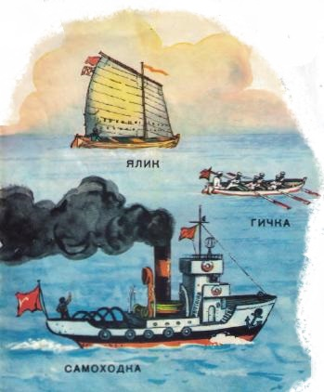
Игра «Загляни в словарь»:
2.В толковый словарь
Стихотворение Бориса Заходера
«Если мне подарят лодку»

Slide 12
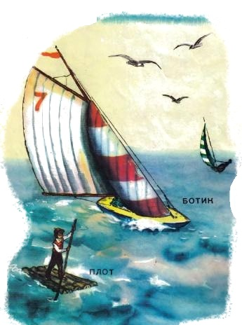
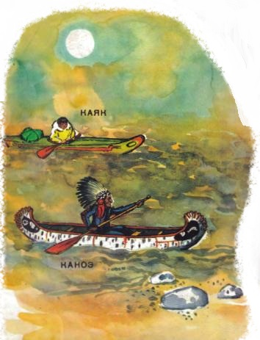

Slide 14
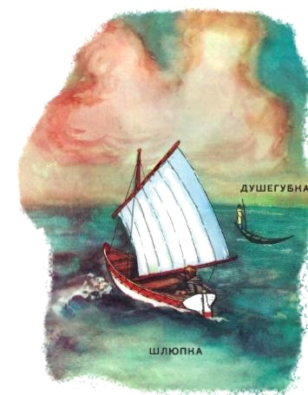

Slide 15
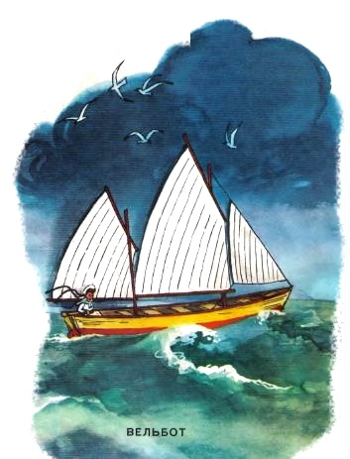

Slide 16
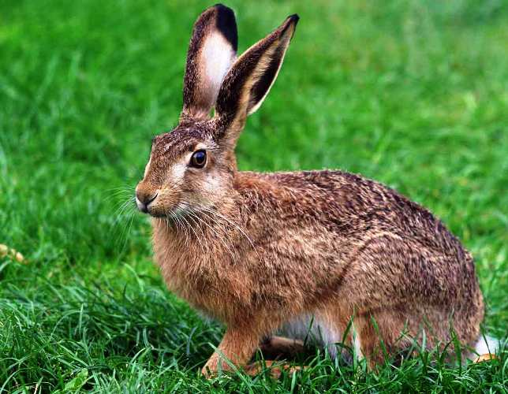
Игра «Загляни в словарь»:
3. В словарь синонимов
Пошел я вчера на охоту. Поднимаюсь на пригорок. Вдруг вижу:
откуда ни возьмись – заяц! Летит что есть духу. И прямо к моим ногам. Дрожит зайчишка. И смотрит так, будто вот-вот скажет: ”Выручай, охотник!” Что за чудо?
Глянул - а с горы несутся разъяренные собаки… Так вот от кого спасался заяц! “Ах ты, зайчишка!”- думаю. Взял я зайца и спрятал за пазуху. “Сиди, зайчишка, не бойся!”
Собаки, ничего не поняв, промчались мимо и скрылись в лесу.
Я постоял – постоял. Посмотрел вокруг: тихо. И выпустил зайца на свободу. Он отбежал метра два – три, оглянулся, словно хотел сказать: ”Спасибо! И задал стрекача.

Slide 17
Игра «Загляни в словарь»:
4. В словарь иностранных слов
Костюмер- [< фр. costume костюм] - работник театра, готовящий к спектаклю костюмы и помогающий актеру одеваться перед выходом на сцену
Дирижер- [< фр. dlriger управлять] - лицо, управляющее оркестром, хором, оперным или балетным представлением, дающее муз. произведению свою трактовку.
Фойе- [фр. foyer букв, очаг] - помещение в театре, кино и т. п. для пребывания зрителей перед началом спектакля, фильма, концерта, во время антрактов; артистическое ф. - помещение для отдыха артистов во время антрактов
Режиссер- [фр. regisseur <лат. regere управлять] - творческий работник театра или кино, осуществляющий постановку спектакля или фильма, постановщик.
Винегрет- франц. vinaigrette, от vinaigre - уксус). 1) холодное кушанье из мяса или рыбы, с примесью картофеля, свеклы, разной зелени и приправленное соусом из уксуса, масла, горчицы, сахара и проч. 2) вообще смесь разнородных предметов.

Slide 18
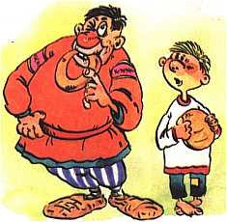
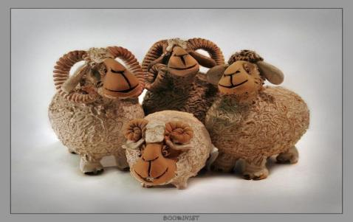
Игра «Загляни в словарь»:
5.Во фразеологический словарь
Тертый калач
Верста коломенская
Витать в облаках
Камень на душе
Воды в рот набрал
Ахиллесова пята Точить лясы Авгиевы конюшни
Белая ворона

Slide 19
6. В этимологический словарь
Доктор
Педагог
Вокзал
Каникулы

Slide 20
Подведение итогов
СИНКВЕЙН
Алгоритм написания синквейна
1-я строка | Кто? Что? | 1 существительное
2-я строка | Какой? | 2 прилагательных
3-я строка | Что делает? | 3 глагола
4-я строка | Что автор думает теме | Фраза из 4 слов
5-я строка | Кто? Что? (Новое звучание темы) | 1 существительное

Slide 21
Источники
1.http://cbs-angarsk.ru/kollegam/papka_spetsialista/bibliotechnie_uroki/russkoy_rechi_gosudar_po_prozvaniyu_slovar.html
2.http://festival.1september.ru/articles/510802/
3, http://www.kazakova-op.ru/stat-25-2.html
4. http://www.distedu.ru/mirror/_rus/rus.1september.ru/2005/16/9.htm
5. http://festival.1september.ru/articles/103047/
6. http://russianpoetry.ru/stihi/sinonimy.html
7. «Обучение в диалоге- учить учиться». Учебно- методический комплекс: надпредметные программы./ Автор идеи Андреев В.И,- СПб., 2012.
8.Марданова Е.У. Словари и словарики// «Читаем, учимся, играем».-№ 8, 2007.
9.Печникова Н.И. Наши помощники//«Читаем, учимся, играем».-№ 9, 2006.
10. Граник Г.Г.,Соболева О.В. Путешествие в Страну Книги: учебное пособие по литературному чтению для 3 класса.-М.,2008.

Slide 22
Источники создания шаблона
xraniteli-azbuki.vrata-uchenosti.ru
fishki.net
www.microstocker.com.ua
ru.depositphotos.com
Автор шаблона -Титова Екатерина Николаевна, МБОУ «СОШ №89», учитель русского языка и литературы, название сайта «http://pedsovet.su/

